Slide 1
Игра „Пробив“
Тема №24

Slide 2
В тази лекция
Игра „Пробив“
  Малко история
  Игрално поле
  Движение на елементите
  Колизии
  Звукови ефекти
Сега накъде?

Slide 3
Малко история

Slide 4
Игра „Пробив“ (Breakout)
Идея
  Няколко реда от цветни тухли
  Платформа, която се управлява от играча
  Топче, което се отблъсква (от платформа, стени и тухли)
  При удар на топчето в тухла тя бива премахната
  Целта е да се премахнат всички тухли

Slide 5
История
  Играта е вдъхновена от играта Понг (2D тенис)
  Играта вдъхновява много други игри (напр. Арканоид)
Проектиране
  Работата по създаване на „Пробив“ започва през 1975
  Реализация чрез логически схеми, без микропроцесори
  Първа реализация под шапката на Атари
  В проектирането на играта участва Стив Возняк
  Първият прототип е възложен на Стив Джобс срещу $750

Slide 6
Условия
  Игрите по онова време са ползвали 150-200 схеми
  За всяка логическа схема под 50 броя имало бонус
  Джобс обещава прототипа да е готов за 4 дена
  Уговаря Возняк да го направи, като си разделят парите
Резултат
  След 4 безсънни нощи Возняк прави играта с 42 схеми
  Джобс получава $5000, но дава на Возняк само $350
  Играта не влиза в масово производство, понеже била толкова хитро написана, че никой не можел да разбере коя схема какво прави и как да се промени

Slide 7
Защо тази игра?
Пълна противоположност
 | „Лабиринт“ | „Пробив“
Размерност | 3D сцена | 2D сцена
Игрално поле | Променлив размер | Фиксиран размер
Управление | Клавиатура | Мишка
CSS | Невидимо използване | Явно използване
Музика | Без звук и музика | Фонова музика и звукови ефекти
Стил | По-съвременен стил | По-архаичен стил
Гледна точка | От 1-во лице | От 3-то лице

Slide 8
Игрално поле

Slide 9
Игрално поле
Елементи
  Игрална площадка
  Група от подредени тухли
  Платформа на играча
  Топче
Проектиране на елементите
  Обръщаме внимание само на външния вид
  Няма да влагаме движение или интерактивност
  Ще предвидим някои минимални оптимизации

Slide 10
Игрална площадка
Игрална площадка
  Това е зоната, в която ще се играе – квадрат със сянка
  Реализация чрез каскадни стилове и WebGL
  Центриран хоризонтално и вертикално в прозореца
  Външен размер 500x500 пиксела
  Елементът canvas е 480x480 пиксела, оставя малко пространство за вътрешна декоративна рамка

Slide 11
Реализация
  С каскадни стилове са дефинирани размерите на игралната площадка и нейните положение, цвят и сянка
  Външната сянка е с голямo заглаждане (10em), а вътрешната е с малко заглаждане (12px)
body { background-color: MediumSeaGreen; }
canvas {
border: solid 1px Black;
position: absolute;
top: 50%;
left: 50%;
width:480px;
height:480px;
margin: -250px 0 0 -250px;
display: block;
box-shadow: 0 0 10em Black, 0 0 12px 1px MediumSeaGreen inset;
padding: 10px;
background-color: #d9ffd9;
}

Slide 12
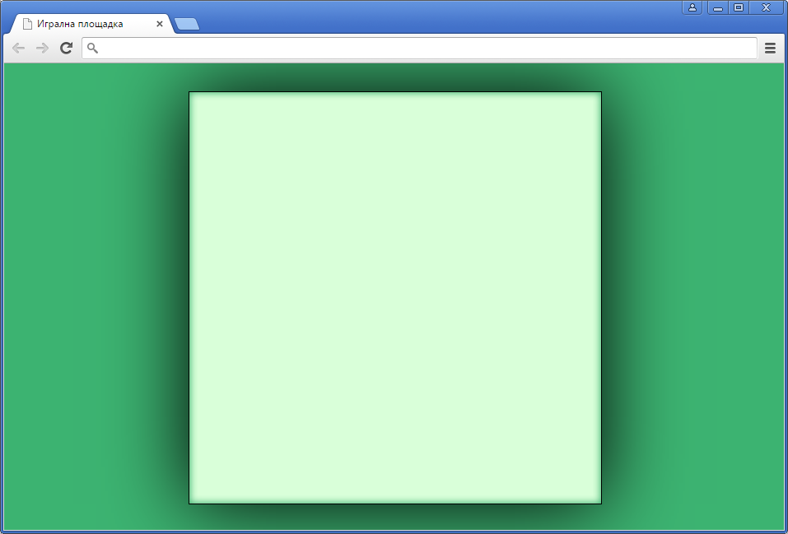
Тест
Файлове

Slide 13
Тухли
Дизайн
  Практически ще са плоски
  Ще имат фалшив 3D вид
  Илюзия чрез нормални вектори

Slide 14
Реализация на тухла
  В глобална променлива brickBuffer се пази WebGL буфер с данните на единична тухла – върхове и нормали
  Конструктор на класа Brick с параметри център и цвят
  Размерът е фиксиран в масива data
  Променливата brickBuffer се инициализира еднократно
var brickBuffer;
Brick = function(center,color)
{
this.center = [center[0],center[1],1];
this.color = color;
if (!brickBuffer)
{
var data = [0, 0,0, 0, 0,1, -24,-9,0, 0,-1,0, ...];
brickBuffer = gl.createBuffer();
gl.bindBuffer(gl.ARRAY_BUFFER, brickBuffer);
gl.bufferData(gl.ARRAY_BUFFER, new Float32Array(data), ...);
}
}

Slide 15
Рисуване на тухла
  Методът draw използва центъра и цвета на тухлата
  Не се обработва мащаб, завъртяност, текстура
  Рисуването е на две стъпки
    Рисуване на вътрешността като ветрило от триъгълници
    Рисуване на контура (с вероятност да е със заглаждане)
Brick.prototype.draw = function()
{
pushMatrix();
gl.vertexAttrib3fv(aColor,this.color);
translate(this.center);
useMatrix();
gl.bindBuffer(gl.ARRAY_BUFFER,brickBuffer);
gl.enableVertexAttribArray(aXYZ);
gl.vertexAttribPointer(aXYZ,3,gl.FLOAT,false,6*FLOATS,0*FLOATS);
gl.enableVertexAttribArray(aNormal);
gl.vertexAttribPointer(aNormal,3,gl.FLOAT,false,6*FLOATS,3*FLOATS);
gl.drawArrays(gl.TRIANGLE_FAN,0,6);
gl.drawArrays(gl.LINE_LOOP,1,4);
popMatrix();
}

Slide 16
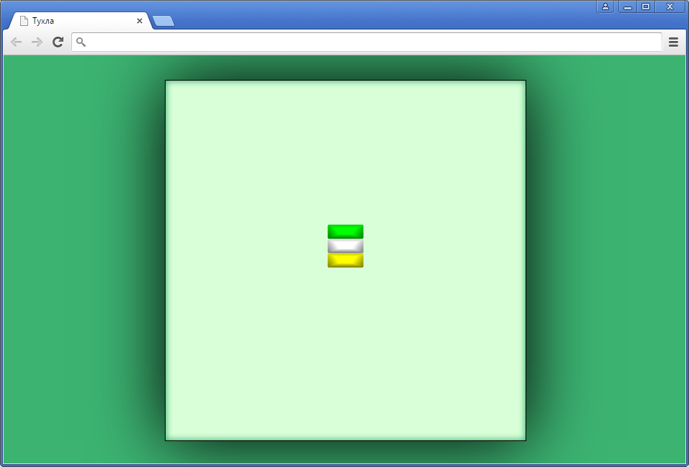
Тест
Файлове

Slide 17
Стена от тухли
  Тухлите се помнят в масивa bricks и се създават в горната половина на игралното поле с функцията buildWall
  За оптимизация някои функции от draw са изнесени в willDrawBricks и ще се изпълняват еднократно за кадър
  За секунда ще се спестяват над 16 хиляди извиквания
function buildWall()
{
bricks = [];
for (var x=-200; x<=200; x+=50)
for (var y=0; y<=220; y+=20)
bricks.push (new Brick([x,y], [random(0,1),random(0,1),...]));
}
function willDrawBricks()
{
gl.bindBuffer(gl.ARRAY_BUFFER,brickBuffer);
gl.enableVertexAttribArray(aXYZ);
gl.vertexAttribPointer(aXYZ,3,gl.FLOAT,false,6*FLOATS,0*FLOATS);
gl.enableVertexAttribArray(aNormal);
gl.vertexAttribPointer(aNormal,3,gl.FLOAT,false,6*FLOATS,3*FLOATS);
}

Slide 18
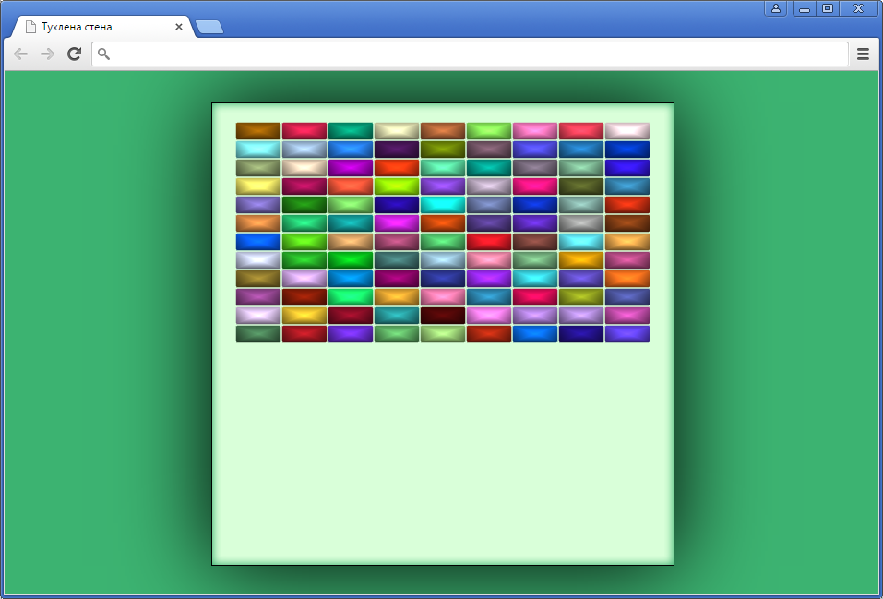
Тест
Файлове

Slide 19
Форма на стената
  За разнообразие стената няма да е все правоъгълна
  Със „случайни“ криви изрязваме горния и долния профил

Slide 20
Реализация
  Профилите ще са косинусоиди, заради четността на cos
  Амплитудите се генерират в dAmp1 и dAmp2, като има превес към избор на по-малки амплитуди
  Честотите се генерират в dSca1 и dSca2
  При генерирането на тухла се проверява дали по Y се намира между y1 и y2 и само тогава се рисува
var dAmp1 = random(0,random(0,200));
var dAmp2 = random(0,random(0,200));
var dSca1 = random(10,200);
var dSca2 = random(10,200);
for (var x=-200; x<=200; x+=50)
for (var y=0; y<=220; y+=20)
{
var y1 = 20+dAmp1*Math.cos(x/dSca1);
var y2 = 220-dAmp2*Math.cos(x/dSca2);
if (y1<=y && y<=y2) bricks.push (new Brick([x,y], [...]));
}
}

Slide 21
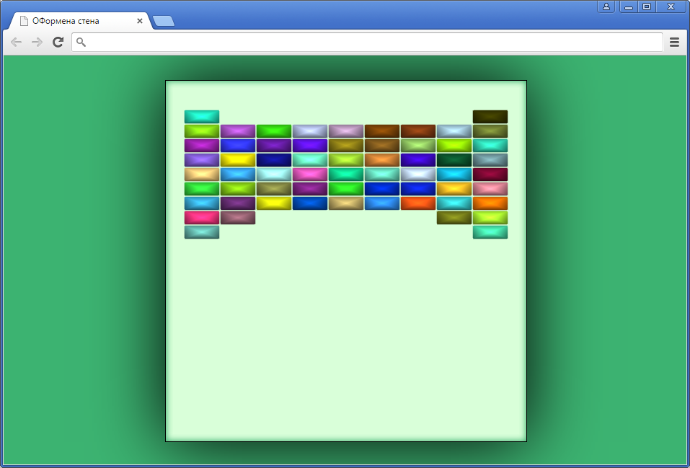
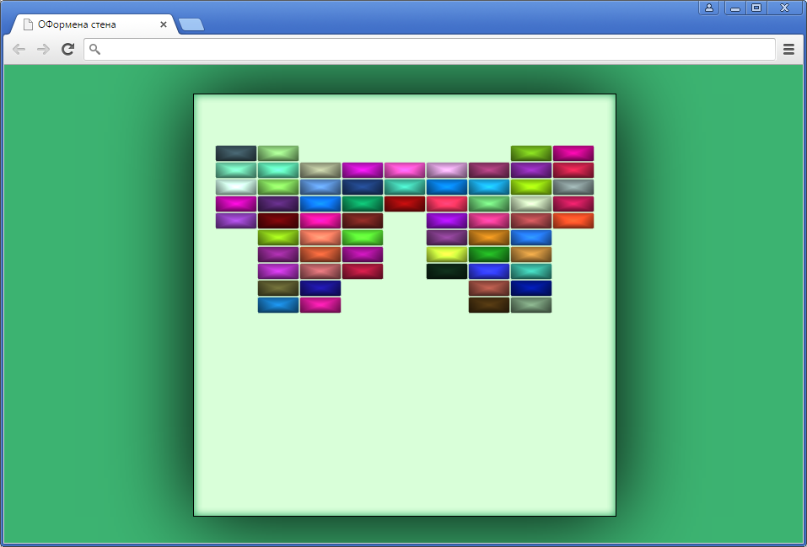
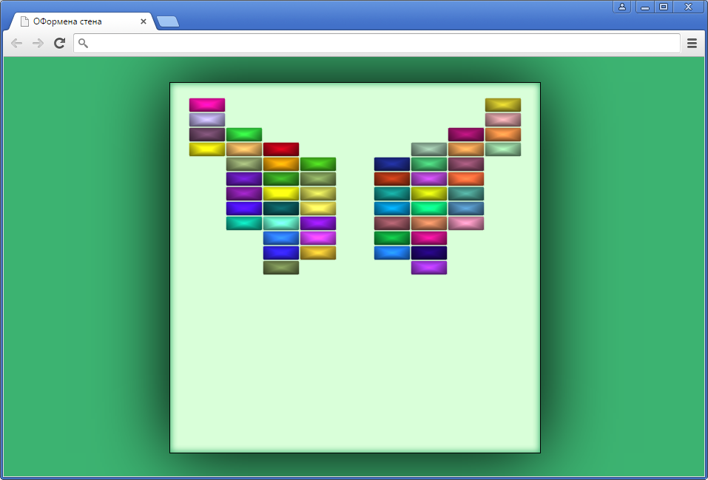
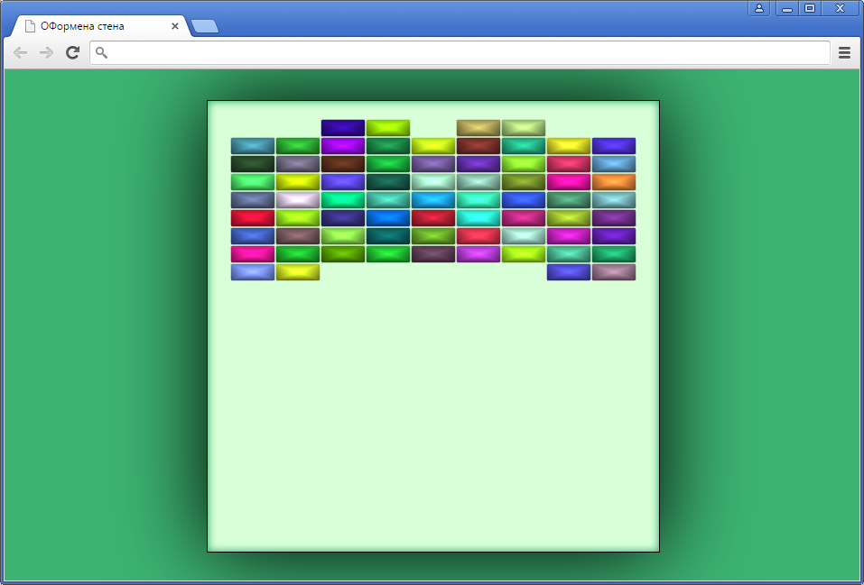
Тест
Файлове

Slide 22
Платформа и топче
Платформа
  Избираме опростена конструкция
  Две визуално вложени сфери, които са всъщност една над друга
Топче
  С форма на малко зъбно колело
  Създаваме го от три равностранни триъгълника

Slide 23
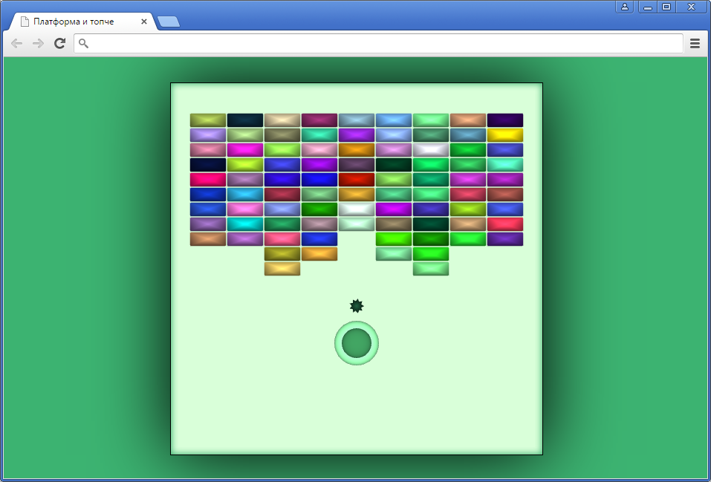
Тест
Файлове

Slide 24
Движение на елементите

Slide 25
Движение на платформата
Идеи
  Движението да е само с движение на мишката, без да се ползват бутоните
  Да не може платформата да излезе извън игралното поле
Граници
  Изчисляваме границите по X (minX и maxX) и по Y (minY и maxY) на центъра на платформата
  Поради центрираното положение, границите са симетрични
maxX = gl.canvas.offsetWidth/2-platform[0].size[0]-12;
minX = -maxX;
maxY = gl.canvas.offsetHeight/2-platform[0].size[0]-12;
minY = -maxY;

Slide 26
Движение на платформата
  Улавяме събитието mousemove
  От координатите на мишката намираме координатите на центъра на платформата
  Ограничаваме центъра да е в позволените граници
Въпрос
  Как може в onMouseMove да не актуализираме координатите на platform[1] и все пак те да са си наред?
function onMouseMove(event)
{
platform[0].center[0] = event.clientX-window.innerWidth/2;
platform[0].center[1] = -event.clientY+window.innerHeight/2;
if ( platform[0].center[0] > maxX) platform[0].center[0] = maxX;
if ( platform[0].center[0] < minX) platform[0].center[0] = minX;
if ( platform[0].center[1] > maxY) platform[0].center[1] = maxY;
if ( platform[0].center[1] < minY) platform[0].center[1] = minY;
}

Slide 27
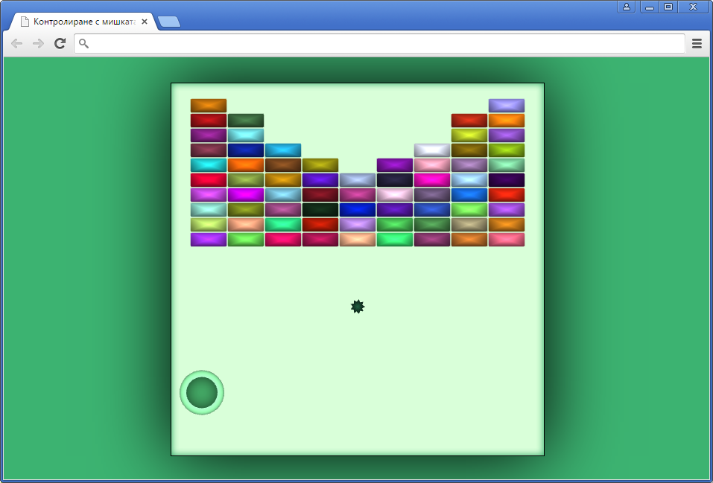
Тест
Файлове

Slide 28
Движение на топчето
Цел
  Движението се определя от вектор на скоростта speed
  Стъпката зависи от скоростта и изминалото време dTime
Удари
  Топчето ще се отблъсква от четирите стени
  Засега няма да разглеждаме сблъсък с тухлите или с платформата

Slide 29
Реализация
  Аналогично на платформата, въвеждаме ограничения заради стените – minBX, maxBX, minBY и maxBY
  Но за разлика от платформата, при задминаване на граница се сменя X или Y компонентата на скоростта
  Допълнително движение е непрекъснатото въртене на шиповете на топчето
function moveBall()
{
ball[0].center[0] += speed[0]*dTime;
ball[0].center[1] += speed[1]*dTime;
if (ball[0].center[0]>maxBX) ball[0].center[0]=maxBX, speed[0]*=-1;
if (ball[0].center[0]<minBX) ball[0].center[0]=minBX, speed[0]*=-1;
if (ball[0].center[1]>maxBY) ball[0].center[1]=maxBY, speed[1]*=-1;
if (ball[0].center[1]<minBY) ball[0].center[1]=minBY, speed[1]*=-1;
for (var i=0; i<3; i++) ball[i].rot = [40*i+300*time];
}

Slide 30
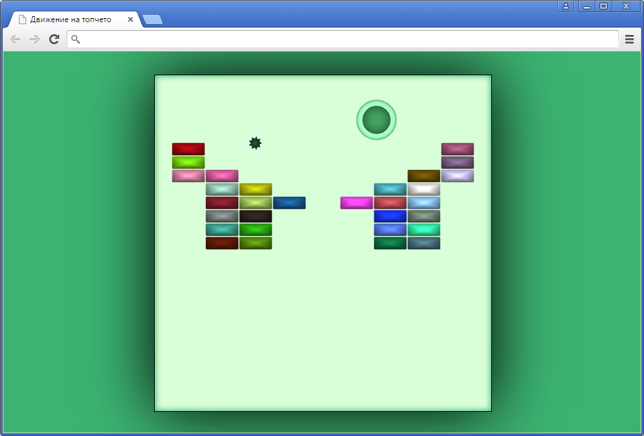
Тест
Файлове

Slide 31
Колизии

Slide 32
Колизии в „Пробив“
Съприкосновение на тела
  Топче и платформа
  Топче и тухла
  Топче и стена (вече е направено)
Улеснение
  Тухлите са правоъгълни
  Стените им са успоредни на стените на полето
  Удрянето и отблъскването на топчето ще е пак само със смяна на знак на координата на скоростта

Slide 33
Обаче
  По традиция платформата е правоъгълна, добре ориентирана и се движи само хоризонтално
  В нашата реализация ще е кръгла и ще се движи свободно
Математически проблеми с топчето
  Каква е новата му посока след удар в платформата?
  Какво да става, когато платформата се блъска в него?
  Как да реализираме побутване или пък отбиване?
Идея за решение
  Физическа симулация ще изисква по-сложни сметки, свързани със сили, импулс, инерция, въртящ момент и т.н.
  Ще направим опростен модел с два случая

Slide 34




Намиране на сблъсък
  Можем да пресметнем разстоянието между центровете на платформата и топчето
  От него намираме разстоянието между повърхностите им
  Ако е отрицателно, то има колизия
r
d=0
d>0
r
$$\vec{u}$$
R
R
$$\vec{u}$$
$$\vec{е}$$
$$\vec{е}$$

Slide 35
Реализация
  В rR е минималното разстояние между центровете на платформата и топчето, при което няма колизия
  Векторът между центровете е u
  Текущото разстояние между повърхностите e d
  Ако d<0, има колизия и пренасяме топчето на безопасно разстояние rR, при което има само допиране
rR = ball[0].size+platform[0].size[0];
:
var u = vectorPoints(ball[0].center, platform[0].center);
var d = Math.sqrt(u[0]*u[0]+u[1]*u[1])-rR;
if ( d < 0 )
{
var e = unitVector(u);
ball[0].center[0] = platform[0].center[0]+rR*e[0];
ball[0].center[1] = platform[0].center[1]+rR*e[1];
:
}

Slide 36
Удар от платформата и триене
  При колизия скоростта на платформата platformSpeed се добавя векторно към скоростта на топчето speed
  Добавената скорост мащабираме с (-d) – т.е. по-голяма колизия влияе повече върху скоростта и посоката на движение на топчето
  Симулираме триене чрез загуба на скоростта независимо от наличието на колизия
if ( d < 0 )
{
var e = unitVector(u);
ball[0].center[0] = platform[0].center[0]+rR*e[0];
ball[0].center[1] = platform[0].center[1]+rR*e[1];
:
speed[0] += -d*platformSpeed[0];
speed[1] += -d*platformSpeed[1];
}
speed[0] *= 1-dTime/15;
speed[1] *= 1-dTime/15;

Slide 37






Побутване или отблъскване?
  Как да разберем дали побутваме или отблъскваме?
  Следим посоките на движенията
  Побутване при <90°, отблъскване при >90°
$$\vec{\text{s}}$$
$$\vec{\text{s}}$$
Побутване
Отблъскване
$$\vec{\text{s}}$$
<90°
>90°
$$\vec{e}$$
$$\vec{e}$$
$$\vec{\text{s}}$$

Slide 38





Модел на побутването
  Посоката на побутване е успоредна на $\vec{e}$
  Силата на побутване я избираме да е 2.rR
  Крайната скорост е $\vec{w}=\vec{s}+2.rR.\vec{e}$
$$\vec{w}$$
$$\vec{s}$$
$$2.rR.\vec{e}$$
$$\vec{e}$$

Slide 39









Модел на отблъскването
  Правата T е тангенциална в точката на допир, N е нормала
  Посоката $\vec{s}$се разлага на нормална и тангенциална компонента $\vec{s}=\vec{t}+\vec{n}$, т.е. $\vec{t}=\vec{s}−\vec{n}$
  Нормалата $\vec{n}$ е проекцията на $\vec{s}$върху $\vec{e}$, т.е. $\vec{n}=\left|\vec{n}\right|\vec{e}=\left(\vec{s}\vec{e}\right)\vec{e}$
  Поради удара компонентата по нормалата се обръща и резултатната скорост е $\vec{w}=\vec{t}−\vec{n}$=$\vec{s}−2\vec{n}$=$\vec{s}−2\left(\vec{s}\vec{e}\right)\vec{e}$
  Знакът на скаларното произведение $\vec{s}\vec{e}$ разграничава побутване ($\vec{s}\vec{e}>0$, т.е. $\vec{n}$ и $\vec{e}$ са еднопосочни) от отблъскване ($\vec{s}\vec{e}≤0$, т.е. $\vec{n}$ и $\vec{e}$ са противоположни)
$$\vec{w}$$
$$\vec{t}$$
$$\vec{s}$$
$$T$$
$$N$$
$$−\vec{n}$$
$$\vec{n}$$
$$\vec{e}$$

Slide 40
Реализация
  Скаларното произведение n на e и speed е косинусът между двата вектора
  Ако n>0, има побутване; иначе има отблъскване (n е също дължина на компонентата на speed по нормалата)
if ( d < 0 )
{
:
var n = e[0]*speed[0]+e[1]*speed[1];
if( n > 0 )
{ // побутване
speed[0] += 2*rR*e[0];
speed[1] += 2*rR*e[1];
}
else
{ // отблъскване
speed[0] += -2*n*e[0];
speed[1] += -2*n*e[1];
}
:
}

Slide 41
Малко визуална оптимизация
if( n>0 )
{
speed[0] += 2*rR*e[0];
speed[1] += 2*rR*e[1];
}
else
{
speed[0] += -2*n*e[0];
speed[1] += -2*n*e[1];
}
speed[0] += -d*platformSpeed[0];
speed[1] += -d*platformSpeed[1];
if( n>0 ) n = -rR;
speed[0] += -2*n*e[0]-d*platformSpeed[0];
speed[1] += -2*n*e[1]-d*platformSpeed[1];

Slide 42
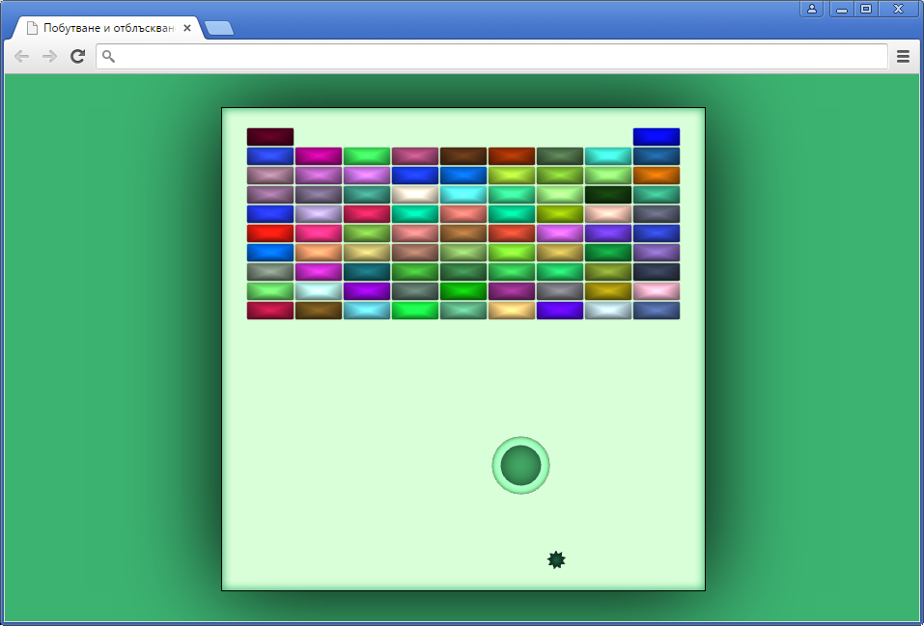
Тест
Файлове

Slide 43
Топче и тухла
Удар на топчето в тухла
  При удар топчето се отблъсква, а тухлата изчезва
  За всяка тухла проверяваме дали центърът на топчето е спрямо центъра на тухлата в диапазона ±25 по X и ±10 по Y
  Ако е извън, то преминаваме към следващата тухла
for (var i=0; i<bricks.length; i++)
{
var y = ball[0].center[1];
if (y<bricks[i].center[1]-10) continue;
if (y>bricks[i].center[1]+10) continue;
var x = ball[0].center[0];
if (x<bricks[i].center[0]-25) continue;
if (x>bricks[i].center[0]+25) continue;
...
}

Slide 44
Удар на топчето в тухла №i
  Намираме най-близкото разстояние dX до хоризонтална и dY до вертикална стена на тухлата
  Ако dX<dY, имаме удар във вертикална стена и обръщаме посоката на хоризонталната компонента на скоростта
  Аналогично за удар в хоризонтална стена
  Накрая премахваме тухлата от масива и прекратяваме проверката за останалите тухли
var dX = Math.min( Math.abs(bricks[i].center[0]-25-x),
Math.abs(bricks[i].center[0]+25-x) );
var dY = Math.min( Math.abs(bricks[i].center[1]-10-y),
Math.abs(bricks[i].center[1]+10-y) );
if (dX<dY)
speed[0] *= -1;
else
speed[1] *= -1;
bricks.splice(i,1);
break;

Slide 45
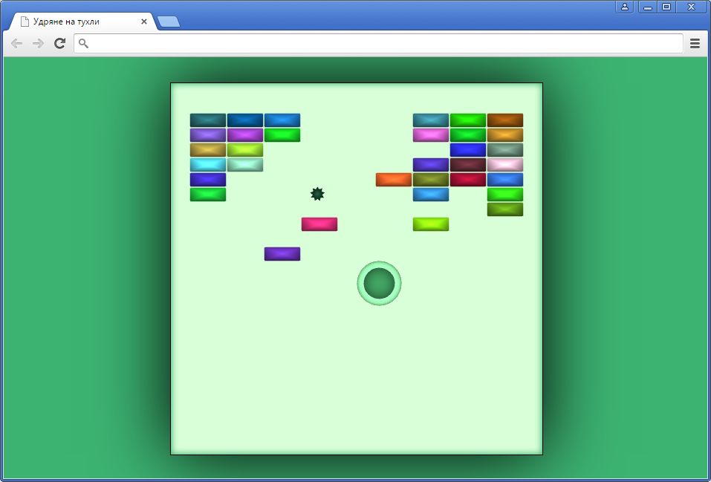
Тест
Файлове

Slide 46
Звукови ефекти

Slide 47
Звукови ефекти
Видове
  Фонова музика – постоянна музика, относително дълга
  Звукови ефекти – кратки звукове, често са свързани с определени ситуации в играта
Какво ще сложим
  Фонова музика
  Звукови ефекти за:
    Удар на топчето в стена
    Удар на топчето в тухла
    Удар на топчето в платформата
  Звуковите ефекти ще се наслагват върху музикалния фон, а също и върху себе си

Slide 48
Фонова музика
Таг <audio>
  За фонова музика ще ползваме HTML5 таг <audio>
  Атрибутът controls указва да се виждат бутоните
  Тагът <source> описва къде е файла и какъв тип е (може да има няколко тага за различни формати на същия файл)
  За да започне музиката, в init се извиква методът play на аудио елемента
function init()
{ ...
document.getElementById('music').play();
}
<audio id="music" controls>
<source src="Arktype_-_Hot_Pursuit.mp3" type="audio/mpeg">
Искаме музика, но няма!
</audio>

Slide 49
Звукови ефекти
Основен проблем
  Тагът <audio> е по-удобен за дълга непрекъсната музика
  Не може да се просвирва преди да е свършило предходното просвирване
Идея за звуковите ефекти
  Няколко инстанции на един и същ звуков ефект
  При пускането те се редуват
  Създаване и контролиране директно от JS

Slide 50
Удряне на тухла
  Генерираме звуков обект с класа Audio
  В масива hitBrick създаваме 6 инстанции на този звук
  За просвирване увеличаваме брояча hB и ползваме метода play на поредната инстанция
  Аналогично се процедира и с другите звукови ефекти
function init()
{ ...
hB = 0;
hitBrick = [];
for (var i=0; i<6; i++)
hitBrick[i] = new Audio('204136__craxic__glass14.wav');
...
}
function moveBall()
{ ...
hB++;
hitBrick[hB%6].play();
...
}

Slide 51
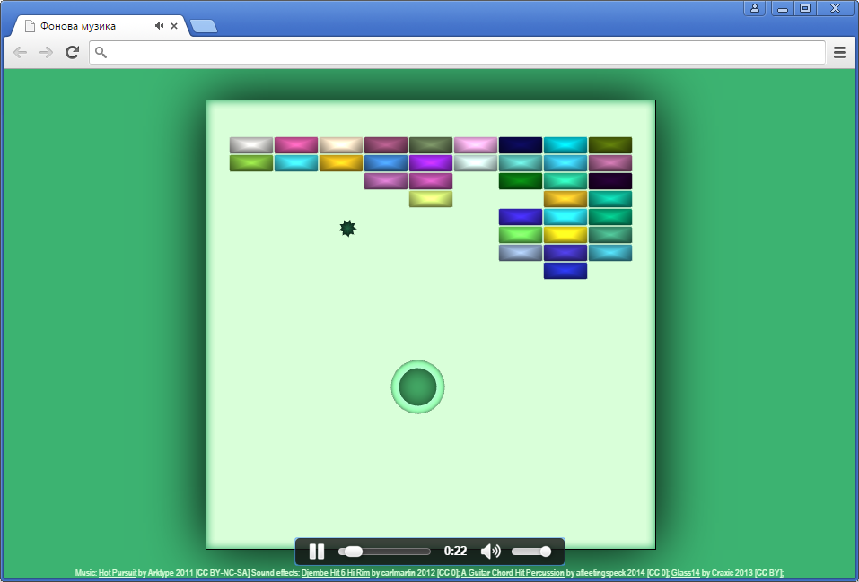
Тест
Файлове

Slide 52
Други ефекти

Slide 53
Натежаване
Цел
  При движение на платформата и на топчето игралното поле се накланя като че ли те натежават
  Накланянето е плавно, дори и при резки движения на платформата
  При удар на топчето в стените на игралното поле то потрепва
Идея за реализация
  Ще ползваме новото свойство transform в CSS
  Поддържа се в по-новите браузъри

Slide 54
Реализация
  Желаният наклон според топчето и платформата е tilt
  Реалният наклон е tiltAngle и на всеки кадър се доближава до желания наклон с по 5%
  При удар shake (амплитудата на трептене) се прави >0
  Общият наклон е сумата на наклона от тежест и наклона от трептене
  Стойността на свойството transform е от вида rotate(10deg), като вместо 10 е поставен реалният градус
var tilt = (platform[0].center[0]+ball[0].center[0]/3)/60;
tiltAngle = tiltAngle*0.95+0.05*tilt;
var angle = tiltAngle + shake*Math.sin(20*time);
shake *= 0.98;
gl.canvas.style.transform = 'rotate('+angle+'deg)';

Slide 55
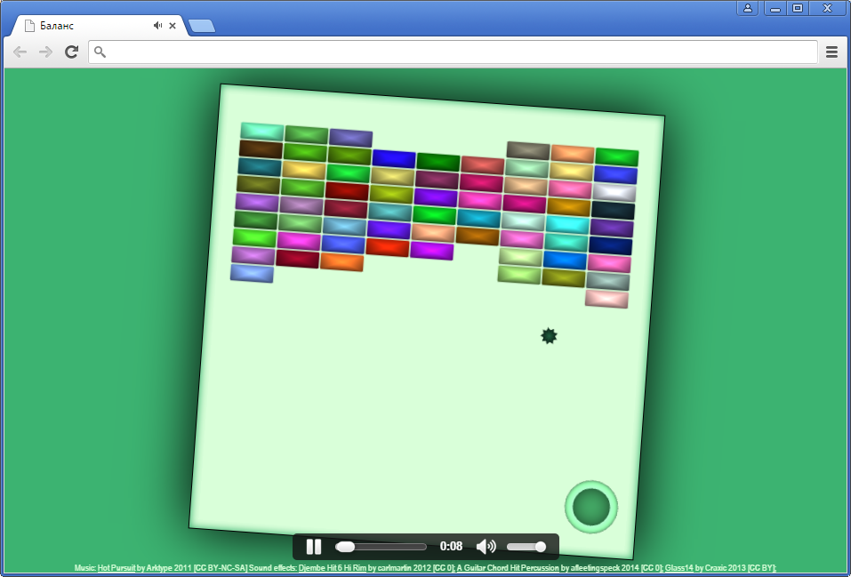
Тест
Файлове

Slide 56
Сега накъде?

Slide 57
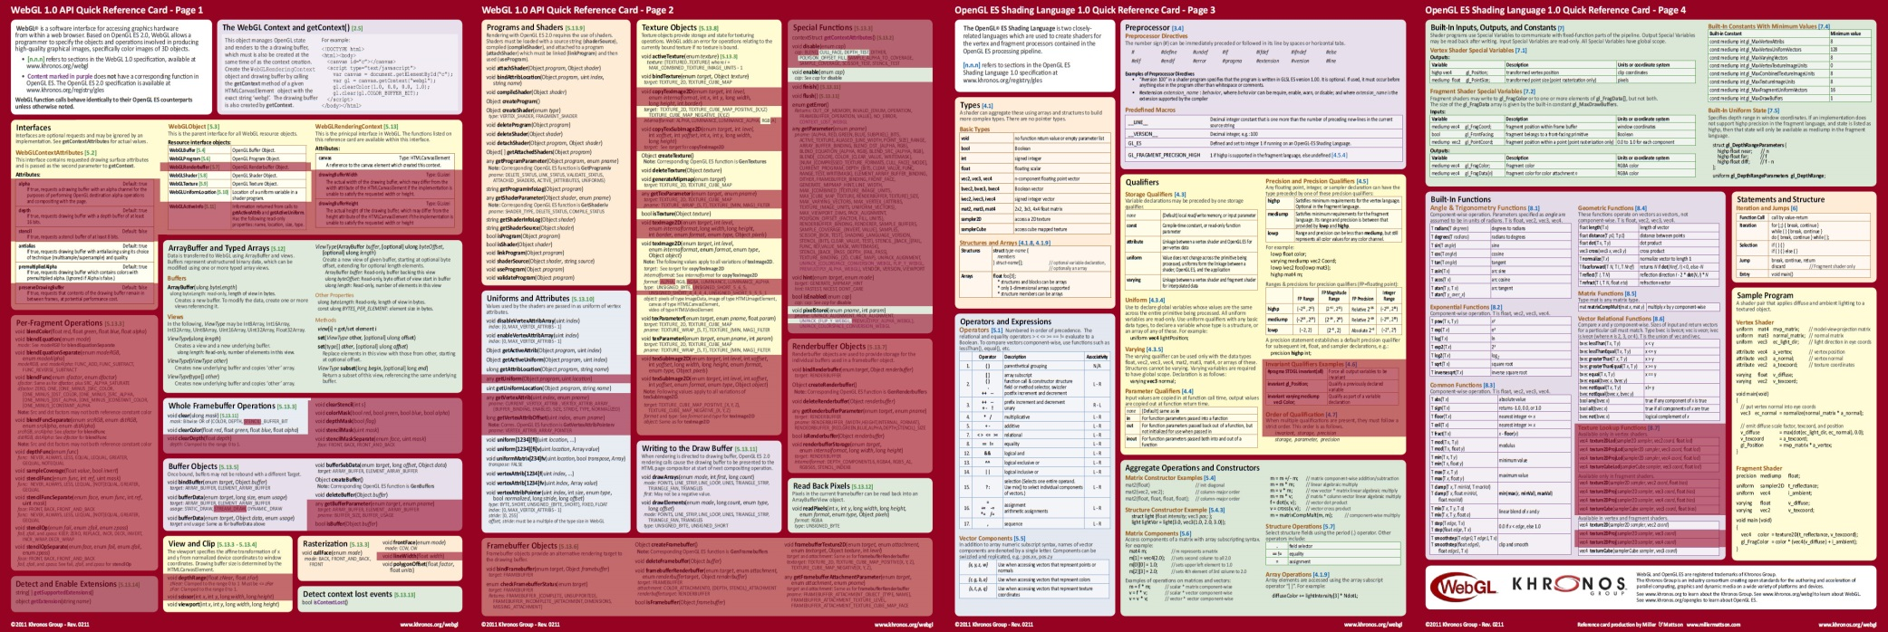
Сега накъде?
В курса досега
  Представени са само около 60% от WebGL
  Демонстрирани са някои от техниките с WebGL
  В червен оттенък е частта от WebGL, която не беше включена в курса

Slide 58
Какво има още в WebGL?
  Алфа канали и цветови компоненти за прозрачност
  Буфери за изрязване и филтриране на ниво пиксел
  Функции за манипулиране на данните в буферите
  Информация за достъпната функционалност
  Потребителски буфери за вътрешно генериране на кадри
  Работа с нива на текстурни детайли
Някои от неспоменатите техники
  Светлинни ефекти и сенки
  Процедурно генериране на текстури
  Визуални ефекти (перфорирани стени, комикс-ефект)
  Системи от много частици
  Спрайтове на ниво шейдъри
  Анаглифно стерео
  Зареждане на 3D модели от файлове

Slide 59
Речник

Slide 60
Речник на новите неща
CSS
HTML
box-shadow | Стил със сянка на елемент
inset | Свойство на box-shadow, указващо че сянката ще е вътре в елемента
transform | Свойство за геометрична трансформация на елемент
rotate | CSS функция за задаване на ъгъл на завъртане на геометрична трансформация
audio | Елемент за включване на аудио файл
controls | Атрибут на <audio> за показване на контролния аудио панел
source | Елемент, вложен в <audio>, указващ адреса и типа на аудио файл

Slide 61
DOM
Audio | Клас за аудио елемент
play | Метод за аудио елемент, активира просвирването на аудио файл

Slide 62
Въпроси и коментари

Slide 63
Край

